Slide 1

Final project
1부터 시작하는 코딩 인강
One Coin
TEAM 3 : 유승관 : 김재동 : 안예인 : 차승혁 : 김정진
01

Slide 2
CONTENTS
ONE COIN
01
03
프로젝트 개요
프로젝트 상세
1-1. 개발 동기
1-2. 기획 의도
1-3. 팀원 소개
3-1. 구조도
3-2. ERD
3-3. 기술 설명
02
04
진행 프로세스
프로젝트 시연
2-1. 개발 일정
2-2. 개발 환경
4-1. 후기
02

Slide 3
01
ONE COIN
프로젝트 개요
1-1. 개발 동기
1-2. 기획 의도
1-3. 팀원 소개
03

Slide 4



01
프로젝트 개요
1-1. 개발 동기
ONE COIN
코딩 전국 학원수
722곳 이상
코딩 전문 인터넷강의 사이트
코딩관련 유튜브 조회수
대표 5개미만
최대 260만뷰
04

Slide 5



01
프로젝트 개요
1-1. 개발 동기
ONE COIN
어디서부터
시작해야
하는걸까?!
05

Slide 6
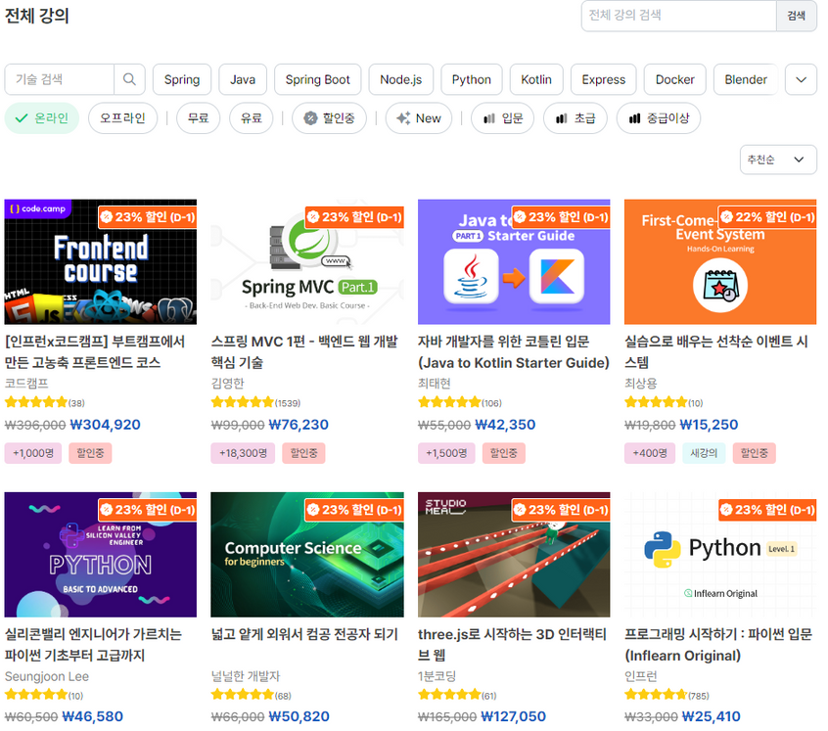


01
프로젝트 개요
1-1. 개발 동기
ONE COIN
순서없이 나열만 되어있는 강의
06

Slide 7

01
프로젝트 개요
1-1. 개발 동기
ONE COIN
어디서, 어떤 강의를 들어야 할까?
07

Slide 8
01
ONE COIN
프로젝트 개요
1-1. 개발 동기
1-2. 기획 의도
1-3. 팀원 소개
08

Slide 9




01
프로젝트 개요
1-2. 기획 의도
ONE COIN
보기 쉬운 홈페이지
소통하는 강의
09

Slide 10
01
ONE COIN
프로젝트 개요
1-1. 개발 동기
1-2. 기획 의도
1-3. 팀원 소개
10

Slide 11



01
프로젝트 개요
1-3. 팀원 소개
ONE COIN
유승관
김재동
차승혁
프로젝트 총괄
Spring MVC-건의 / QnA게시판
언어 카드 & 오시는 길
안드로이드 앱 로그인/회원가입
BACKEND 기술구현 총괄
Header(NavBar)
Spring MVC - 로그인 ＆ 로그아웃
Spring MVC - 회원가입
Spring MVC - 공지사항/이벤트 게시판
IAMPORT - 카드결제
FRONTEND 디자인 총괄
강의 영상 & 상세 페이지
SPRING MVC - 로그인, 회원가입
SPINGBOOT, REACT - 로그인, 자유 게시판
11

Slide 12


01
프로젝트 개요
1-3. 팀원 소개
ONE COIN
안예인
김정진
수강후기 & D-day 카운트 다운
팝업창(쿠키적용) 반응형 웹
REACT - 채널톡
Spring MVC - 에러해결 게시판
언어 카드 & 오시는 길
강사 소개 & Footer
SPRING MVC - QnA 게시판
SPINGBOOT, REACT - 로그인
안드로이드 앱 로그인/회원가입
12

Slide 13
02
ONE COIN
진행 프로세스
2-1. 개발 일정
2-2. 개발 환경
13

Slide 14
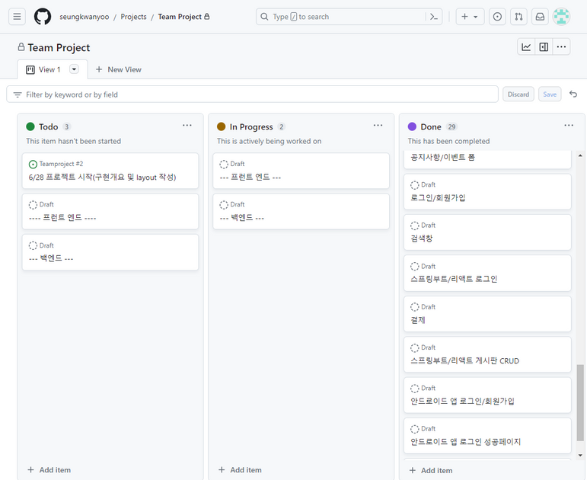
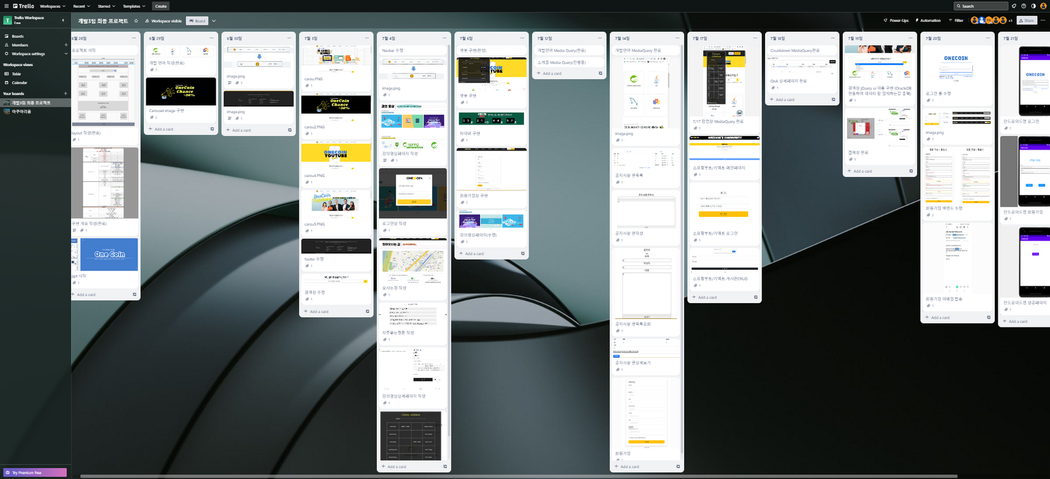
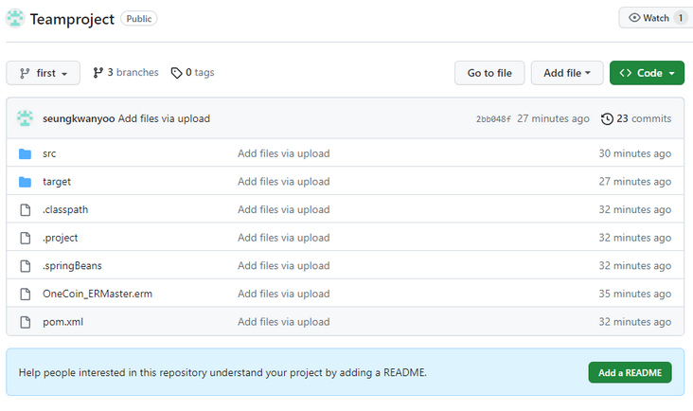
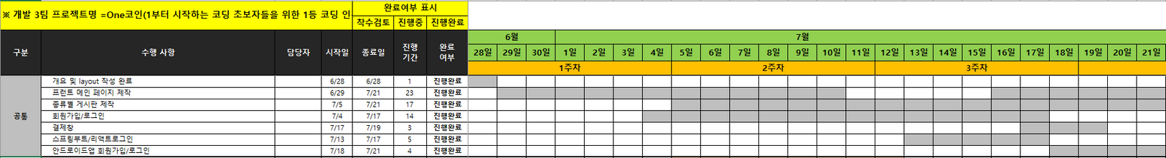
02
진행 프로세스
2-1. 개발일정
GIT HUB
TRELLO
ONE COIN
GANTT CHART
14

Slide 15
02
ONE COIN
진행 프로세스
2-1. 개발 일정
2-2. 개발 환경
15

Slide 16



























02
진행 프로세스
2-2. 개발환경
ONE COIN
16

Slide 17
03
ONE COIN
프로젝트 상세
3-1. 구조도
3-2. ERD
3-3. 기술 설명
17

Slide 18
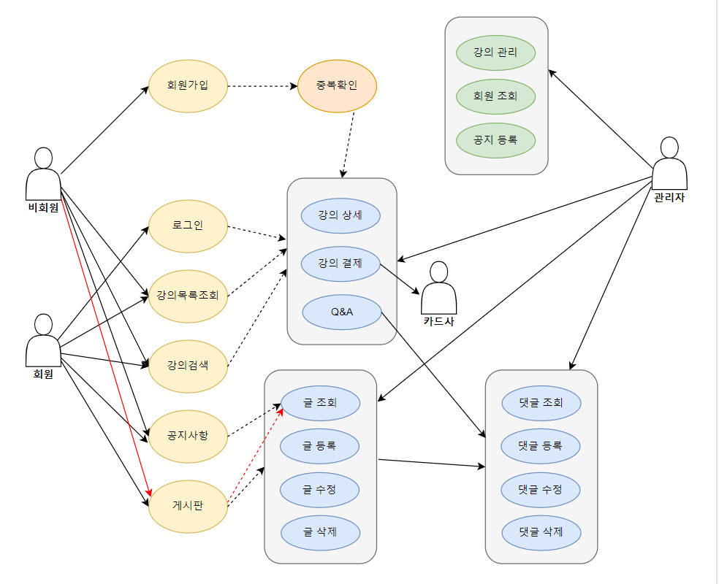
03
프로젝트 상세
3-1. 구조도(use case diagram)
ONE COIN
18

Slide 19
03
ONE COIN
프로젝트 상세
3-1. 구조도
3-2. ERD
3-3. 기술 설명
19

Slide 20
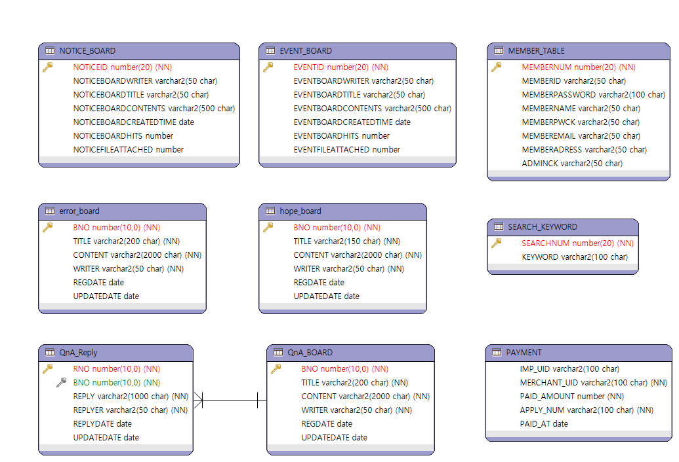
03
프로젝트 상세
3-2. ERD(Entity Relationship Diagram)
ONE COIN
20

Slide 21
03
ONE COIN
프로젝트 상세
3-1. 구조도
3-2. ERD
3-3. 기술 설명
21

Slide 22
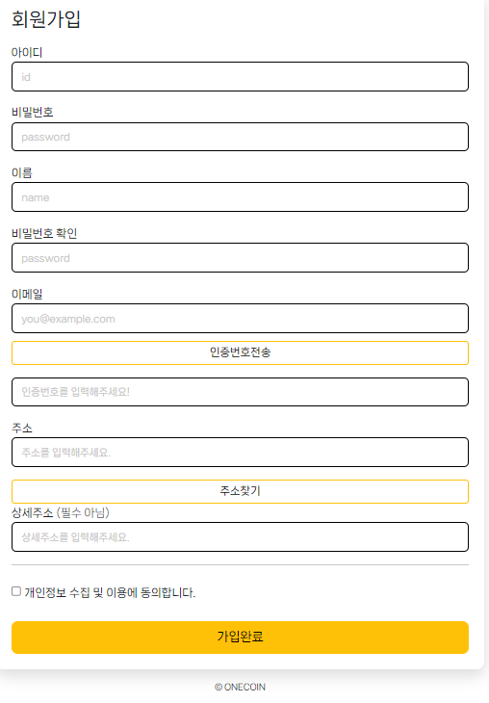
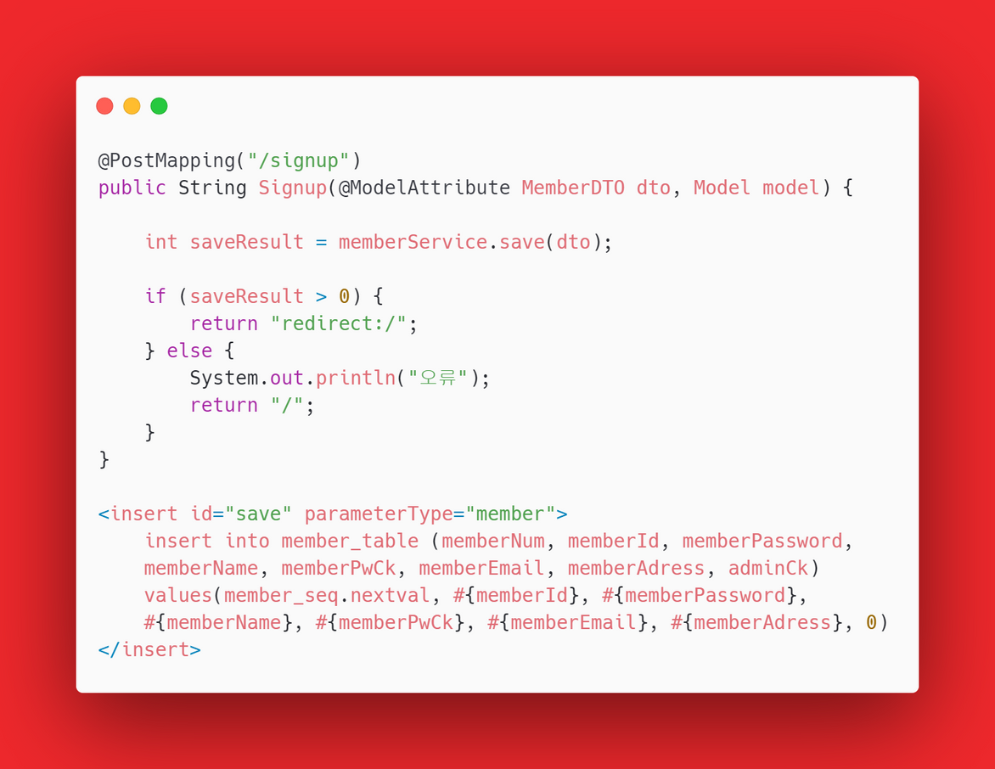
03
프로젝트 상세
회원가입
3-3. 기술 설명
ONE COIN
Controller
아이디 ~주소
JS,Jquery로
검증구현,
아이디중복기능 구현
smtp, MimeMessage
등을 이용하여
메일 인증번호전송
및 검증구현
다음 카카오 API를
이용하여 주소찾기 구현
XML
22

Slide 23
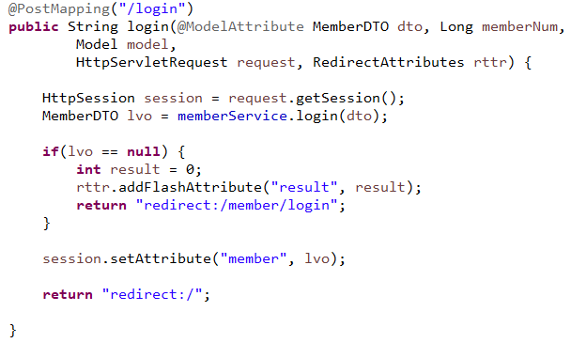
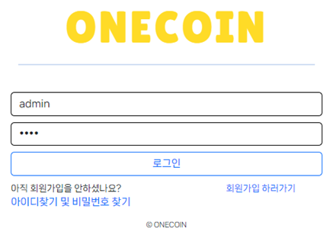
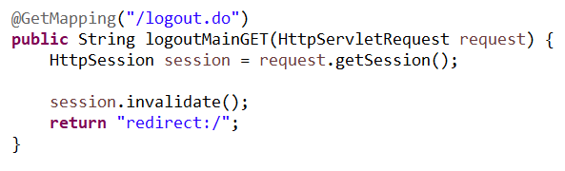
03
프로젝트 상세
로그인 & 로그아웃
3-3. 기술 설명
ONE COIN
Controller
로그인 시 서버에 값을
저장하기 위하여
session 이용하여
로그인 구현
session 값을 지움으로써
로그아웃 구현
Controller
23

Slide 24
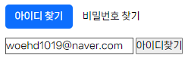
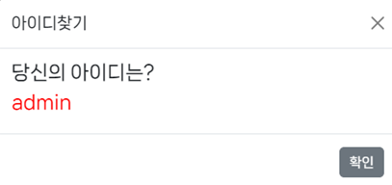

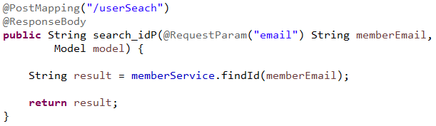
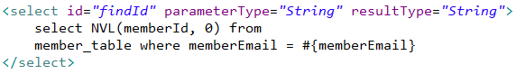
03
프로젝트 상세
아이디 찾기
3-3. 기술 설명
ONE COIN
Controller
ajax 'Post' 방식으로
Controller에
data 넘긴후 코드
실행 기능 구현함
서버에서 data
(memberEmail)을
@RequestParam으로 받음
XML
24

Slide 25
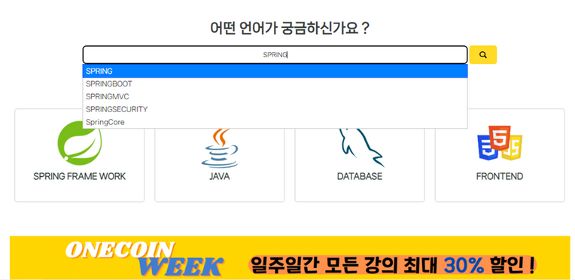
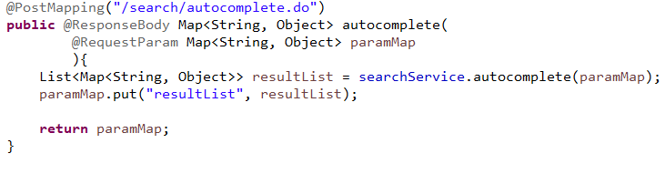
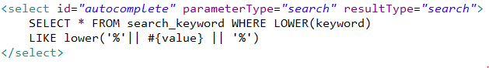
03
프로젝트 상세
강의 검색 기능
3-3. 기술 설명
ONE COIN
Jquery UI - autocomplete
이용하고 ajax에서 'POST'
방식으로 data 넘기고
map함수 이용하여 출력
Controller
XML
25

Slide 26
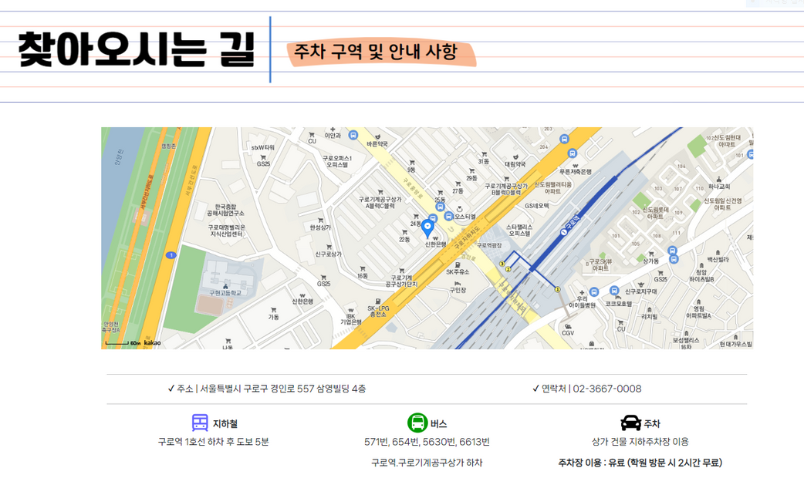
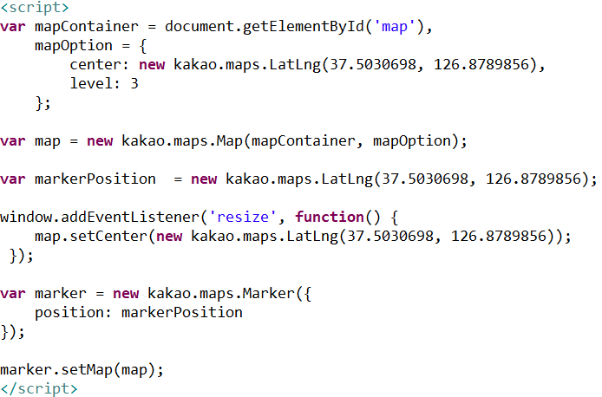
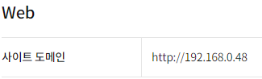
03
프로젝트 상세
찾아오시는 길
3-3. 기술 설명
ONE COIN
KaKao API로
지도, 마커 를 구현하여
찾아오시는길 구현
26

Slide 27
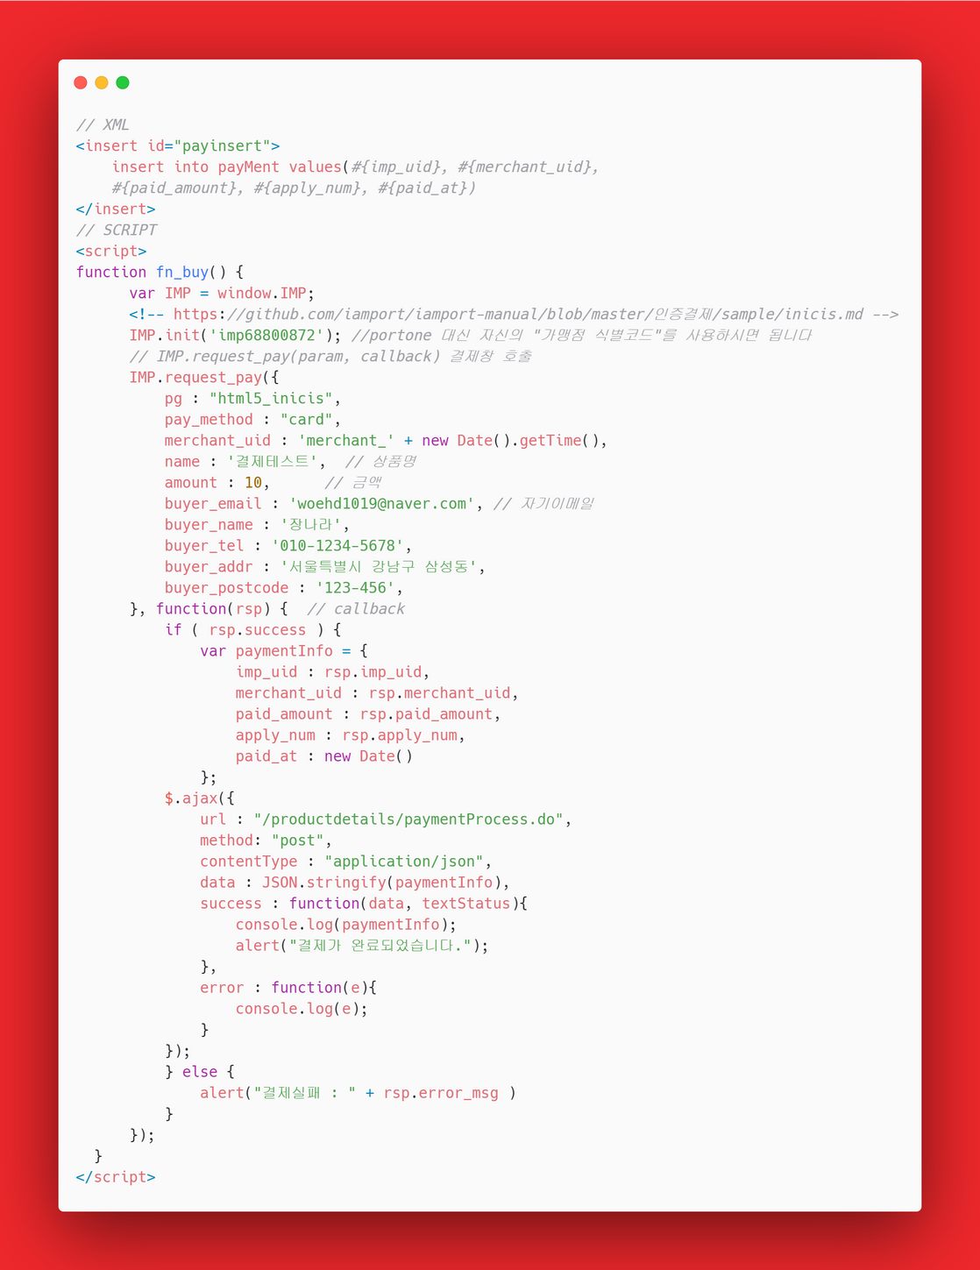
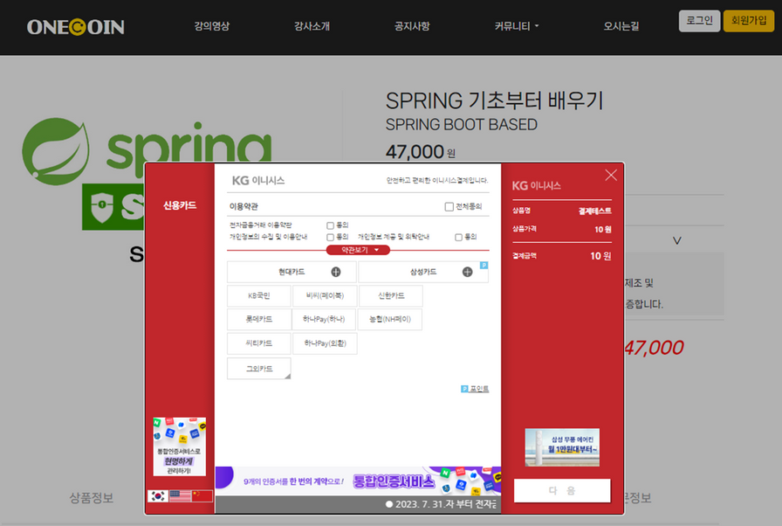
03
프로젝트 상세
강의구매 (카드결제)
3-3. 기술 설명
ONE COIN
IAMPORT를
이용하여 script 구현
ajax 'POST'
방식으로 Controller에
데이터 전송 하여
결제 구현
27

Slide 28
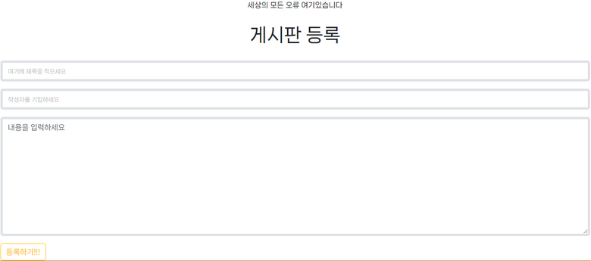
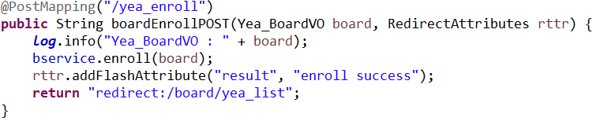
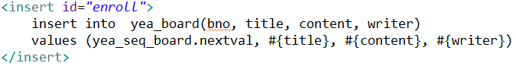
03
프로젝트 상세
글 등록 기능
3-3. 기술 설명
ONE COIN
Controller
mapper.xml에 <insert>태그
id 속성 값을 메서드 이름과
동일하게 작성하여 글 등록 처리가
완료되면 addFlashAttribute에
저장 후 yea_list로 돌아가게 redirect처리
XML
28

Slide 29
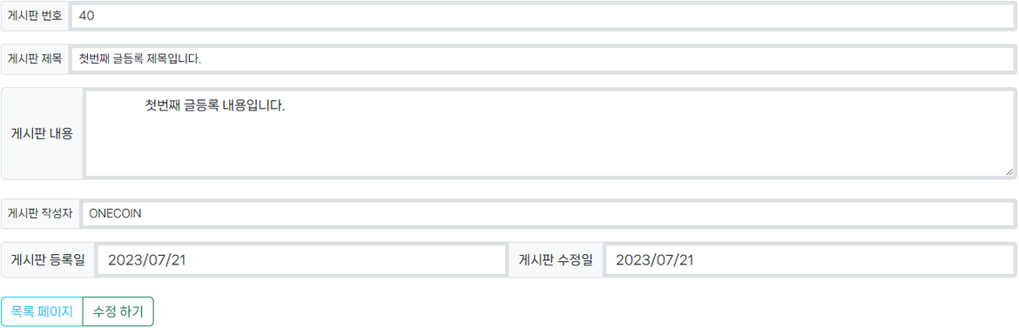
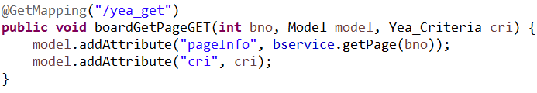
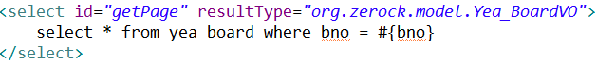
03
프로젝트 상세
글 조회 기능
3-3. 기술 설명
ONE COIN
Controller
bno로 조회 할 수 있는 쿼리문을 작성하고 해당의 게시글을 불러옴
XML
29

Slide 30
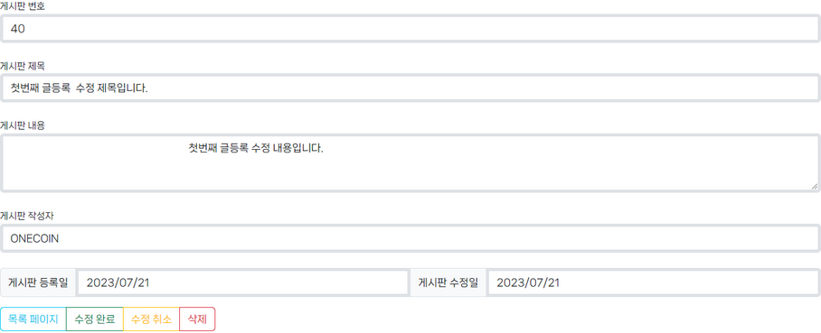
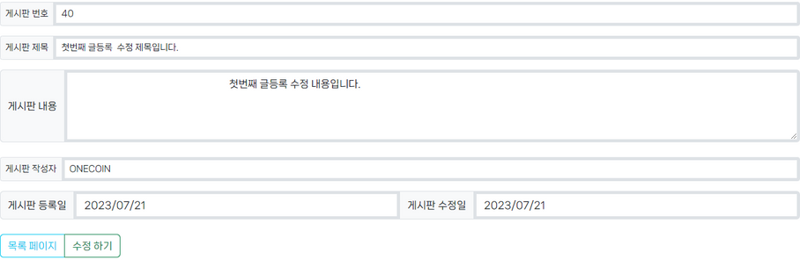
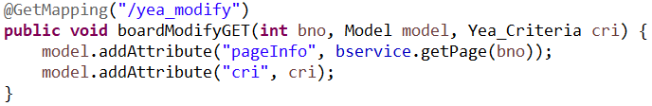
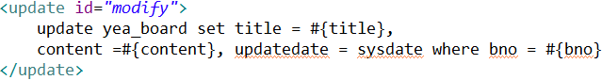
03
프로젝트 상세
글 수정 기능
3-3. 기술 설명
ONE COIN
Controller
수정하고자 하는 게시글의 내용을 출력해야 하기 때문에 int형
파라미터와 해당 게시글의 내용을 호출하는 Service 메소드(getPage())를 호출
XML
30

Slide 31
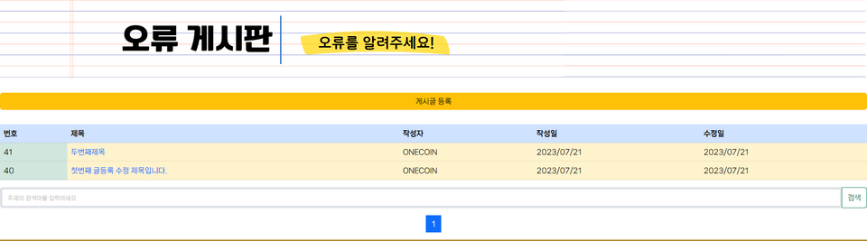
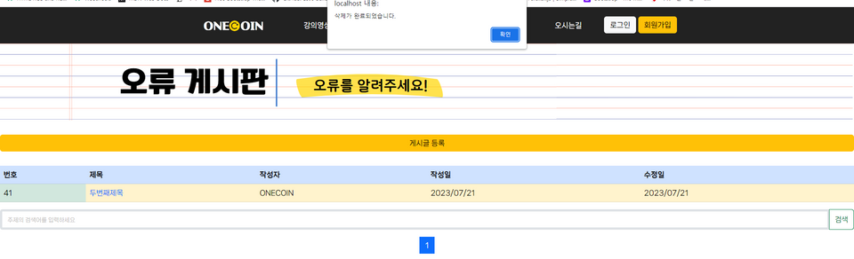
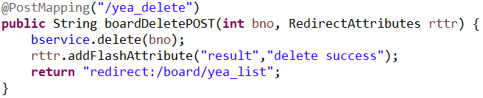
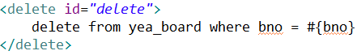
03
프로젝트 상세
글 삭제 기능
3-3. 기술 설명
ONE COIN
Controller
선택한 bno의 게시글을
삭제하면 알림창을 띄움
XML
31

Slide 32
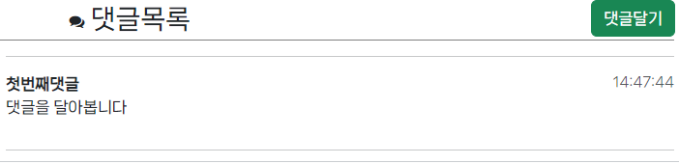
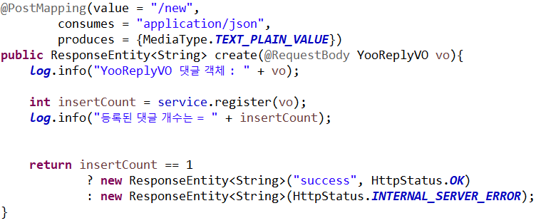
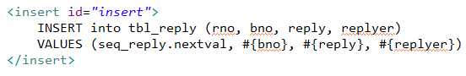
03
프로젝트 상세
댓글 등록 기능
3-3. 기술 설명
ONE COIN
consumes와 produces를
이용해서 JSON 방식의 데이터만 처리하고,
@RequestBody를 적용해서
JSON 데이터를 YooReplyVO로 변환하도록 지정
Controller
XML
32

Slide 33
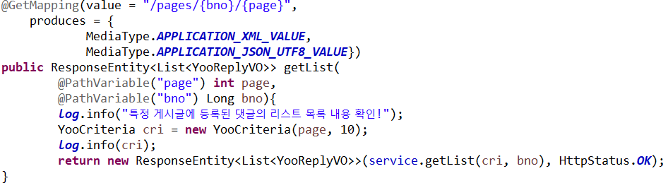
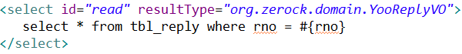
03
프로젝트 상세
댓글 목록 기능
3-3. 기술 설명
ONE COIN
Controller
댓글 목록을 확인하는 getList()메서드를 선언하고 게시물의
번호는 @PathVariable을
이용해서 파라미터로 처리
XML
33

Slide 34
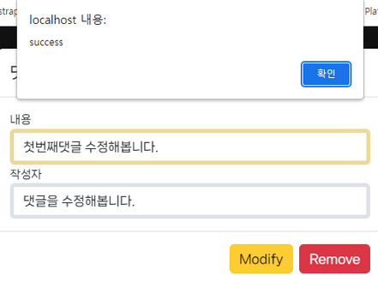
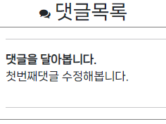
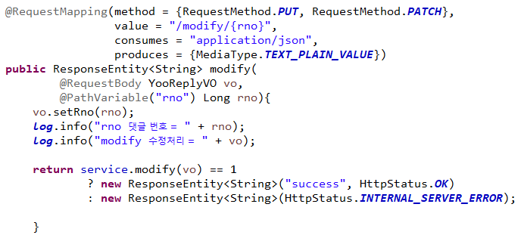
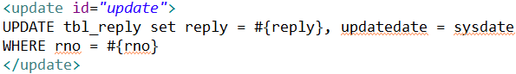
03
프로젝트 상세
댓글 수정 기능
3-3. 기술 설명
ONE COIN
JSON 데이터 형식이므로 @RequestBody를 이용해서
처리하고,
리소스를 업데이트 하는 PUT과 PATCH를 사용
Controller
XML
34

Slide 35
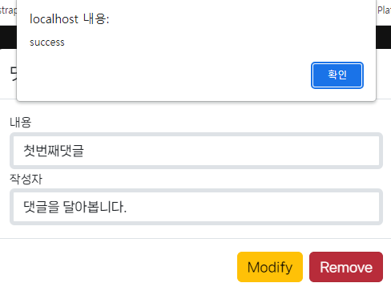
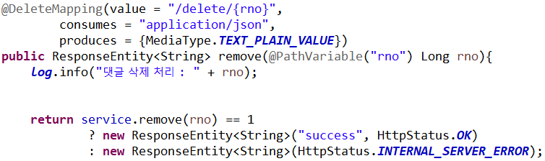
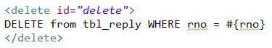
03
프로젝트 상세
댓글 삭제 기능
3-3. 기술 설명
ONE COIN
rno와 맞는 댓글 삭제
삼항 연산자를 이용해
true => success
false -> error
출력
Controller
XML
35

Slide 36



03
프로젝트 상세
SPRINGBOOT / REACT 게시판
3-3. 기술 설명
ONE COIN
Controller
REACT의 Axios, Proxy와
SPRINGBOOT, OracleDB 연결 후
Controller에 Mapping된 url로 이동
36

Slide 37








03
프로젝트 상세
SPRINGBOOT / REACT 게시판 CRUD
3-3. 기술 설명
ONE COIN
ServiceImpl
REACT의 Axios, Proxy와
SPRINGBOOT, OracleDB 연결 후
if문을 사용하여
해당하는 curd를 실행
37

Slide 38


03
프로젝트 상세
SPRINGBOOT / REACT 게시판 목록
3-3. 기술 설명
ONE COIN
REACT의 Axios, Proxy와
SPRINGBOOT, OracleDB
사용해 연결 후
해당 컬럼을 받아 목록으로 출력
38

Slide 39





03
프로젝트 상세
SPRINGBOOT / REACT 로그인
3-3. 기술 설명
ONE COIN
Controller
Springboot, Maven,
OracleDB,Axios 이용해
변수 값을 비교하여
true => 페이지 이동
false => 회원 정보 x
39

Slide 40




03
프로젝트 상세
SPRINGBOOT / REACT 로그아웃
3-3. 기술 설명
ONE COIN
sessionStorage이용
DB에 있는 MEMBERID가
'null'이 아닐 때
로그인 상태를 true
로그아웃 시
sessionStorage 에 있는
데이터를 삭제
isLogin이
"true" => 로그아웃
"false" => 로그인
출력
40

Slide 41



03
프로젝트 상세
ADROID / SPRINGBOOT 메인 페이지
3-3. 기술 설명
ONE COIN
41

Slide 42

03
프로젝트 상세
ADROID / SPRINGBOOT 메인 페이지
3-3. 기술 설명
ONE COIN
안드로이드 앱 실행 시
HomeActivity 열림
로그인 버튼 클릭 시 로그인 창
회원가입 버튼 클릭 시 회원가입 창으로 이동
42

Slide 43


03
프로젝트 상세
ADROID / SPRINGBOOT 회원가입
3-3. 기술 설명
ONE COIN
43

Slide 44





03
프로젝트 상세
ADROID / SPRINGBOOT 회원가입
3-3. 기술 설명
ONE COIN
Retrofit
Retrofit을 이용하여 변환된 인터페이스를 변수에 담은 후
Call 메서드를 이용하여
받은 데이터를 if 문에 담아 회원가입 처리
44

Slide 45


03
프로젝트 상세
ADROID / SPRINGBOOT 로그인
3-3. 기술 설명
ONE COIN
45

Slide 46


03
프로젝트 상세
ADROID / SPRINGBOOT 로그인
3-3. 기술 설명
Controller
ONE COIN
Retrofit
SpringBoot User 클래스의
table 값을
AndoridStudio의 User 클래스에
연동시켜 로그인
46

Slide 47
04
ONE COIN
프로젝트 시연
4-1. 시연 영상
4-2. 후기
47

Slide 48
04
ONE COIN
프로젝트 시연
4-1. 시연 영상
4-2. 후기
48

Slide 49
04
프로젝트 시연
4-2. 후기
ONE COIN
유승관
김재동
안예인
차승혁
김정진
실전에서의 경험이 정말 중요하다는 것을 느꼈습니다.
정말 값진
시간이었습니다
자기 능력을 향상 시킬 수 있는 시간이었습니다
경험을 통해
많은 것을 배울 수 있는 시간이었습니다!
부족한 부분을 보완
할 수 있던 유익한
시간이었습니다
49

Slide 50
04
프로젝트 시연
4-2. 후기
ONE COIN
감사합니다!
50

